Slide 1


Git Watcher
전호현 유문상
이근하 최원대

Slide 2

Contents
프로젝트 소개
Architecture
개발 결과물
기대효과
시연 동영상

Slide 3
1. 프로젝트 소개

Slide 4






Git Watcher
- Github repository 분석.
- Github 사용 평가 서비스 제공.
- 웹 서비스로 제공

Slide 5
2. Architecture

Slide 6
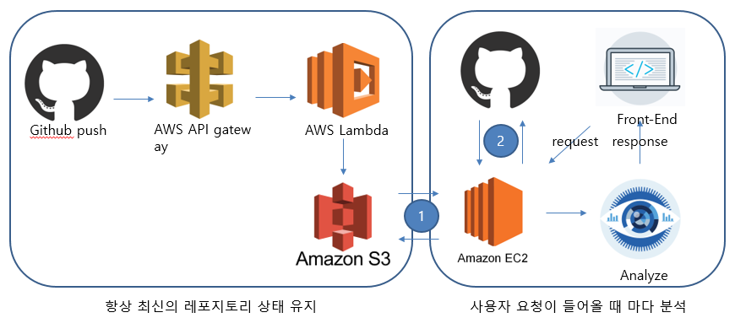
Architecture

Slide 7
3. 개발 결과물

Slide 8
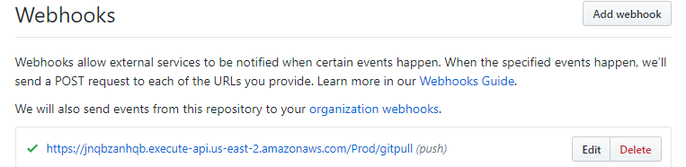
Webhook
→ Repository에 Webhook 지정

Slide 9



Back-end S3
Github Push
AWS Lambda
AWS API Gateway
Amazon S3
→ Push가 발생하면 S3에 저장

Slide 10
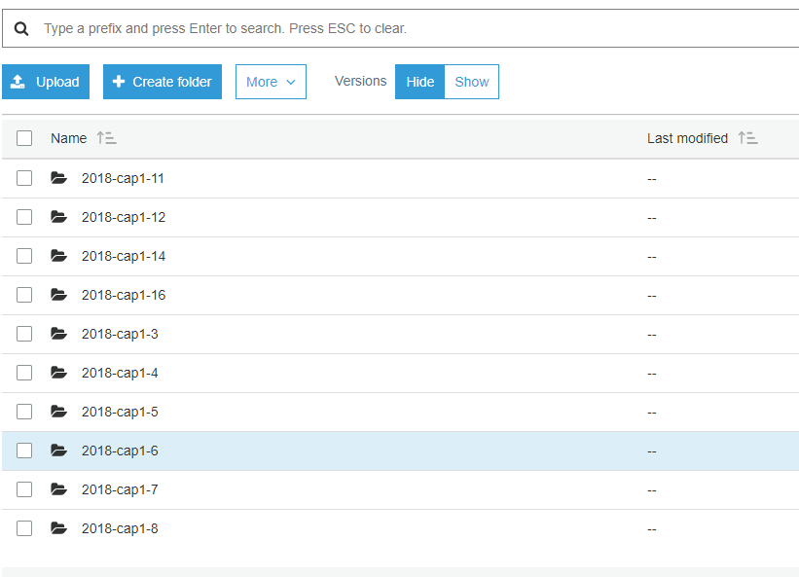
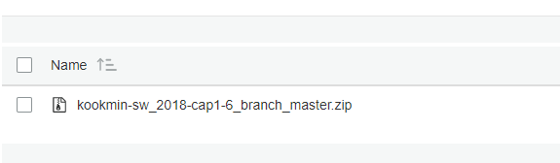
Back-end S3
→ S3에 저장되어 있는 코드 파일

Slide 11
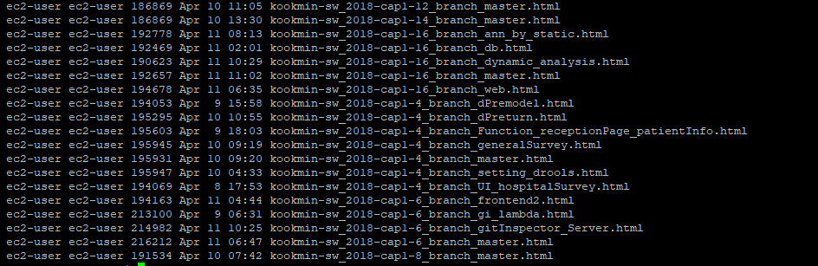
Back-end EC2
→ EC2에 저장되어있는 git repository 분석 html 파일

Slide 12

Front-end
1)
2)
→ Django와 Bootstrap을 이용한 웹 서버
→ 2가지 메뉴 제공

Slide 13
Front-end 1) 바로 분석하기
Click!

Slide 14
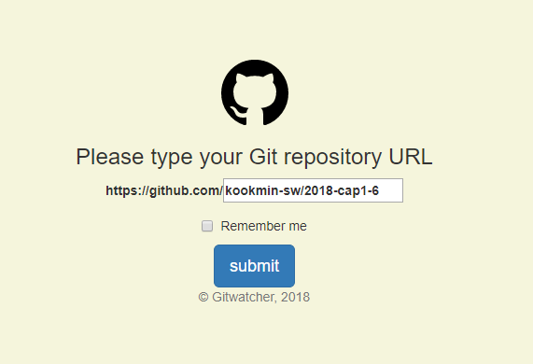
Front-end 1) 바로 분석하기
1) 주소 입력
2) Click!
→ Github repository 주소 입력 후 submit

Slide 15
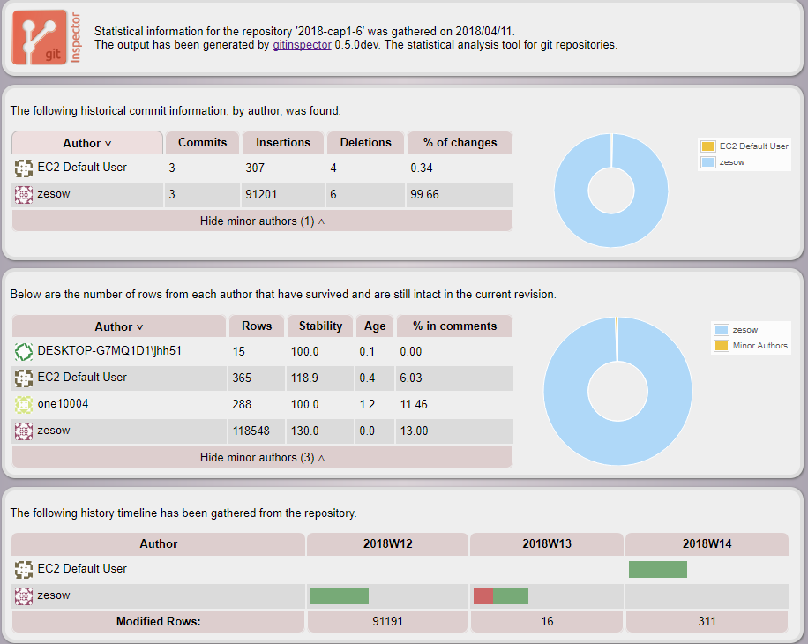
Front-end 1) 바로 분석하기
→ 분석 화면 제공

Slide 16
Front-end 2) 저장된 분석 결과
Click!

Slide 17
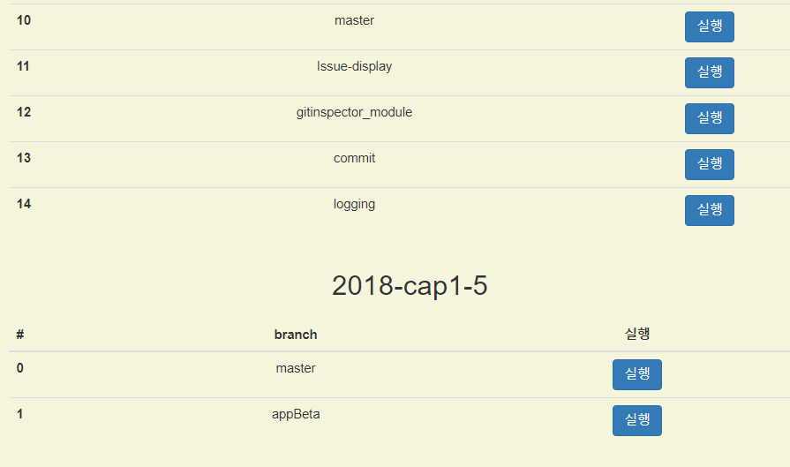
Front-end 2) 저장된 분석 결과
Click!
→ 각 repository의 저장되어 있는 분석 결과 html 파일들을 나타냄

Slide 18
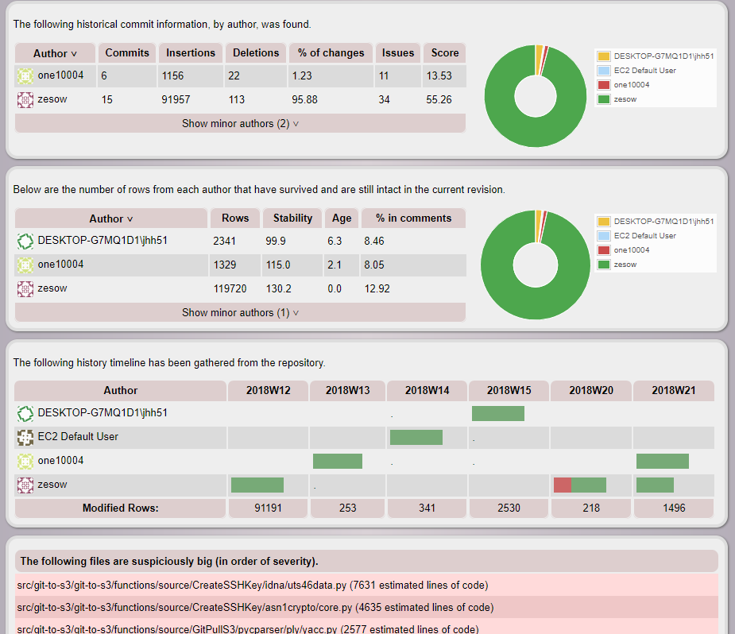
Front-end 2) 저장된 분석 결과
→ 분석 화면 제공

Slide 19
4. 기대효과

Slide 20
기대효과
자신의 github 사용 현황 파악
ex) 커밋 메시지 분석 , 분석 결과를 graph화 해서 제공
2. 한 눈에 해당 repository 분석 가능

Slide 21
5. 시연 동영상

Slide 22

감사합니다!

